Slide 1
Listando os Registros
Usuário Administrador

Slide 2
Passos para listar os usuários cadastrados
Criar o arquivo listar.php;
Criar a estrutura HTML ( ! )
<!DOCTYPE html>
<html lang="pt-br">
<head>
<meta charset="UTF-8">
<meta name="viewport" content="width=device-width, initial-scale=1.0">
<title>Listar registros</title>
</head>
<body>
</body>
</html>

Slide 3
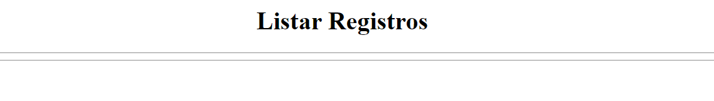
3) Criar o título da página listar
<body>
<h1 align="center">Listar Registros</h1>
<hr><hr>
</body>

Slide 4
4) Realizar a conexão com o Banco de Dados
Vamos precisar realizar uma consulta no Banco de Dados para listar os usuários cadastrados. Por isso a conexão é necessária.
<?php
//1- Realizar a conexão com o Banco de Dados
include("conexao.php");
$conn=conectar();
?>
<!DOCTYPE html>
<html lang="pt-br">

Slide 5
5) Pesquisando Usuários no Banco de Dados
<?php
// 2 - Criando uma Consulta para Pesquisar usuários no Banco de Dados
$query_usuarios = $conn->prepare ("SELECT id, matricula, nome, email, estatus, dtcadastro FROM usuarios");
$query_usuarios->execute(); //Executando a consulta

Slide 6
6) Mostrando os usuários encontrados na consulta
//3_Fase 1 - Verificando se encontrou dados no Banco de Dados(Se for verdadeiro vai mostrar os registros, senão mostra a mensagem de erro)
if ($query_usuarios->rowCount() != 0){
//3_Fase 2 - Geralmente temos mais de um registro.
//Precisamos de um While para percorrer o Array de registros
//(Implementando o While no IF)
while($rowusuarios = $query_usuarios->fetch(PDO::FETCH_ASSOC)){
extract($rowusuarios);
echo "ID: $id <br>";
echo "Matricula: $matricula <br>";
echo "Nome: $nome <br>";
echo "Email: $email <br>";
echo "Estatus: $estatus <br>";
echo "Data: $dtcadastro <br><br>";
//echo "Data: " . date("d/m/Y H:i:s", strtotime($dtcadastro)) . "<br>"; //Formatando a data
echo "<hr>";//Criando um linha para separar os registros
}

Slide 7
7) Mostrando a mensagem de erro no Else, caso não tenha usuário
}else{ //Listando a mensagem de usuário não encontrado
echo "<p style='color:red;'>Erro: Usuário não encontrado!</p>";
}
/*Neste ponto podemos realizar o primeiro teste*/
?>

Slide 8
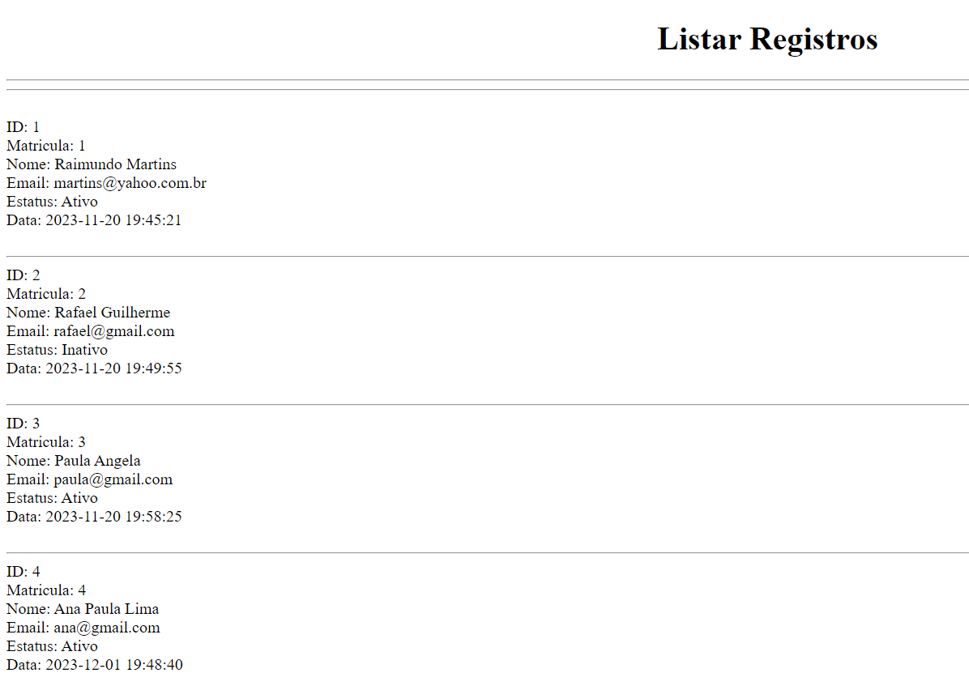
8) Resultado do primeiro teste

